Slide 1
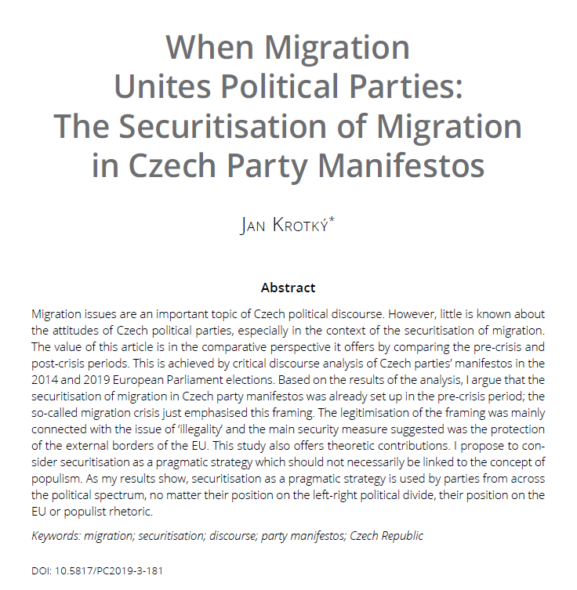

Slide 2
Migrační rámce

Slide 3
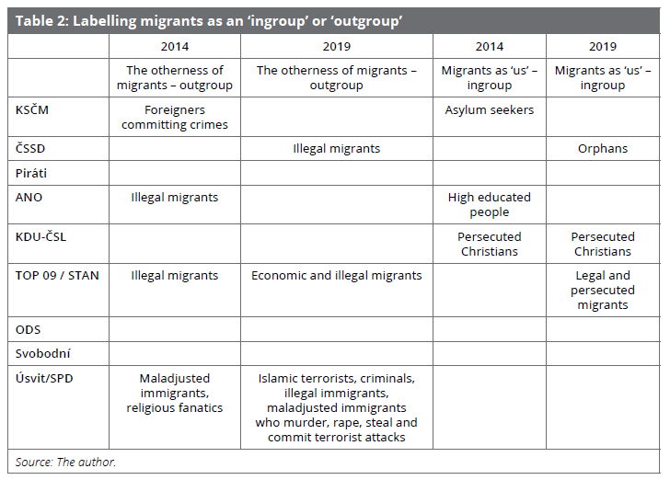
Konstrukce my vs. oni

Slide 4
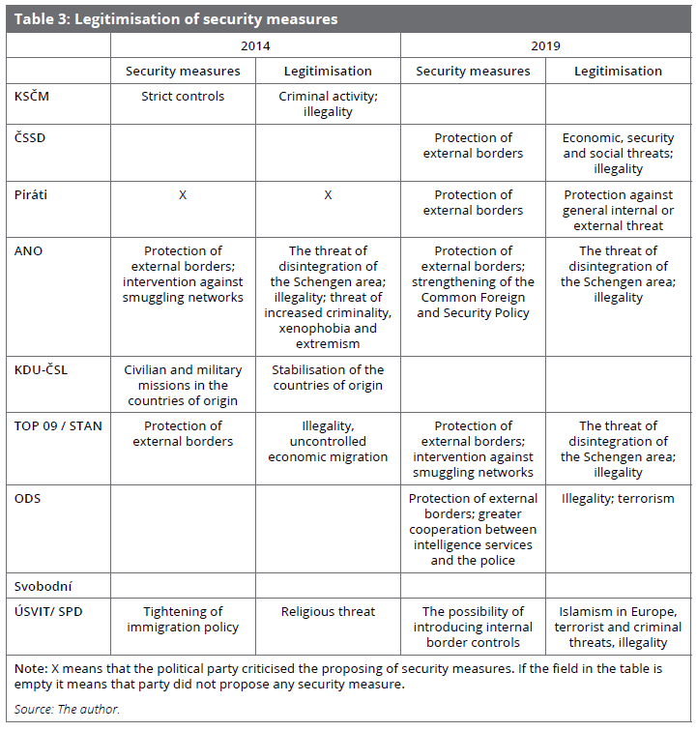
Bezpečnostní opatření a jejich legitimizace

Slide 5
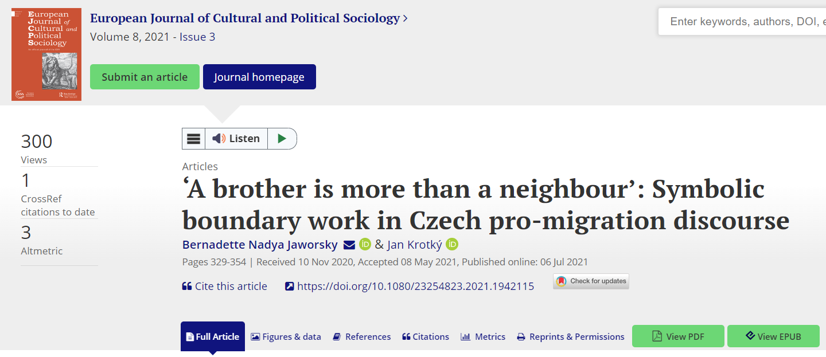

Slide 7
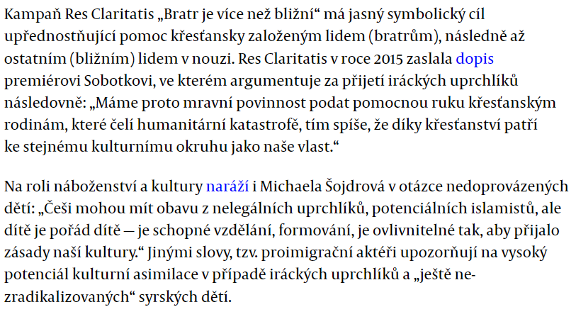
Role křesťanství

Slide 8
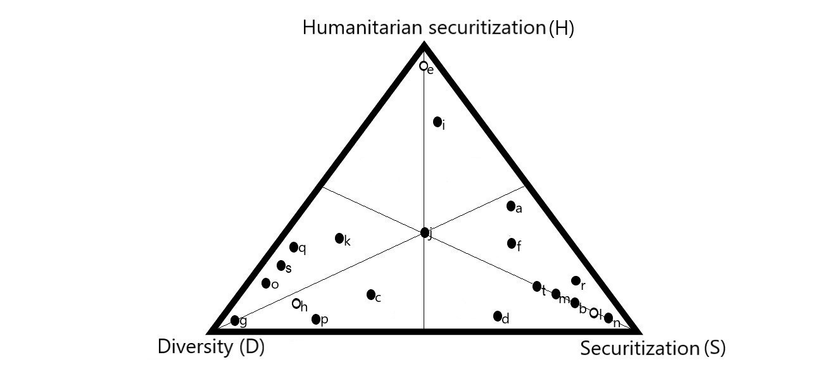
Hierarchy of tolerance

Slide 9
Hierarchy of tolerance
Positive connotation
foreigner
refugee
Negative connotation
migrant

Slide 10
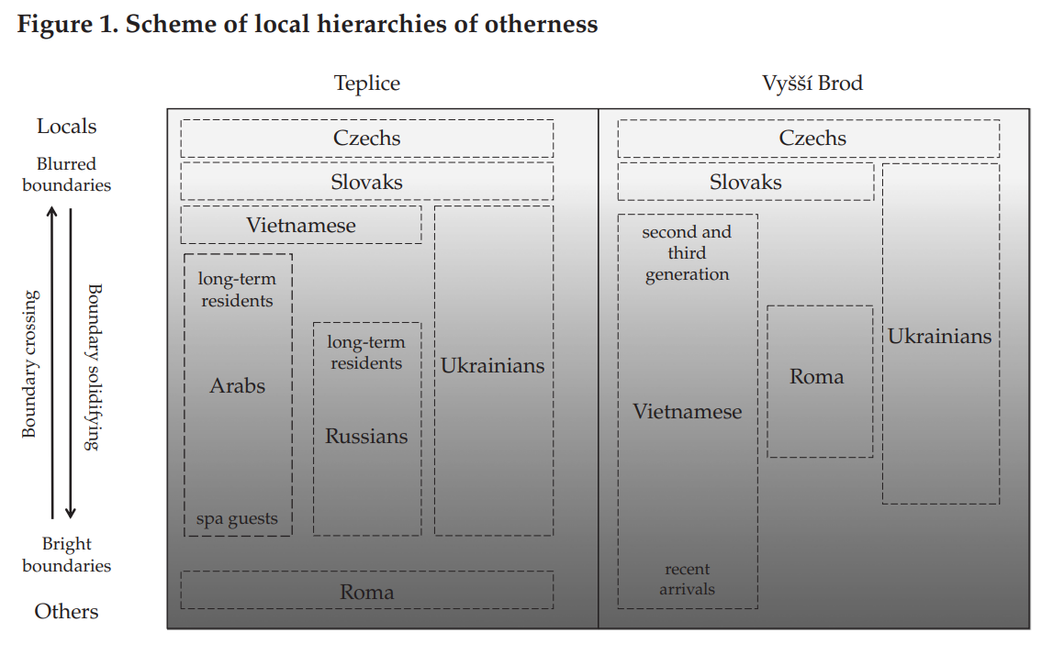
Kontext a lokální percepce

Slide 11
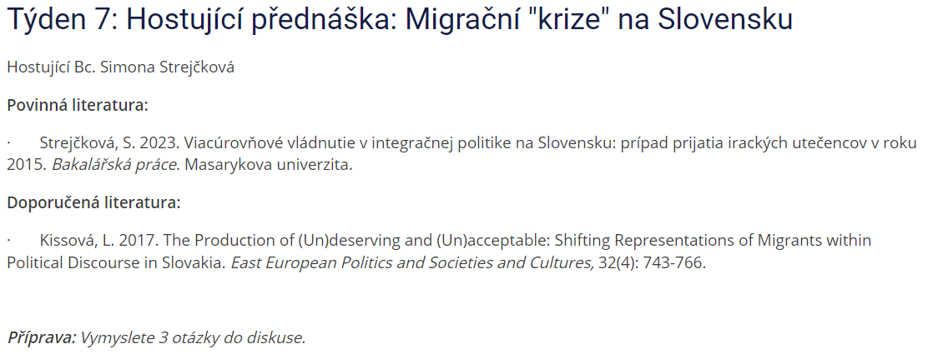

Slide 12
The legitimacy of the EU in the migration “crisis” from the perspective of the Czech public
Výzkumná otázka:
Jak česká veřejnost vnímá legitimitu EU v rámci evropské migrační a azylové politiky?
Proč je to důležité?
Výzkumy odhalují, že čím více média mluví o migraci, tím rostou anti-imigrační a euroskeptické postoje (de Vreese and Boomgaarden 2005; Hobolt 2016). Tento vztah mezi vnímáním migrace a EU není prozkoumán, a to především z kvalitativního hlediska. Co přesně a jak Češi dávají EU do souvislosti s migrací?
Průzkumy veřejného mínění ukazují, že Češi (42 %) hned po Kypřanech si myslí, že nejdůležitějším problém, kterému EU čelí je migrace. Zároveň jen 44% Čechů podporuje společnou evropskou migrační a azylovou politiku. Výzkum se snaží vysvětlit, proč to tak je.

Slide 13
The legitimacy of the EU in the migration “crisis” from the perspective of the Czech public
Jak jsme došli k výsledku?
Pomocí individuálních semi-strukturovaných rozhovorů s českou veřejností a pomocí narativů, které se objevují v jejich diskursu.
Narativy změny vs. narativy moci (Stone 2012)
Narativy změny se skládají z narativu úpadku a narativu růstu.
Narativy moci se skládají z narativu kontroly a narativu bezmoci.

Slide 14
The legitimacy of the EU in the migration “crisis” from the perspective of the Czech public
Jakou teorií je výzkum rámován? Legitimita EU
Input legitimita - representation and accountability performed vis-à-vis the citizens (Beetham and Lord, 1998; Thomassen 2009). Lack of democracy, democratic deficit etc.
Output legitimita - EU capacity and ability to solve problems and deliver efficient policies (Majone 1998; Scharpf 1999)
Throughput legitimita - focus is on actual interactions between diverse groups, arenas, and institutions during the making of public policy in the EU

Slide 15
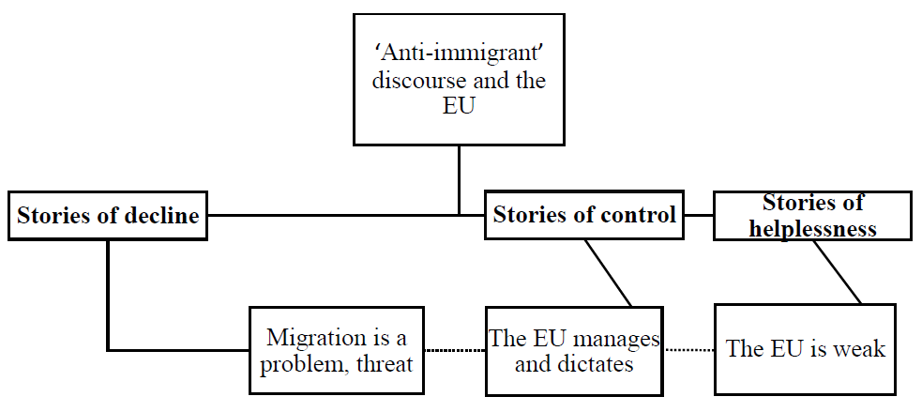
Narratives about the EU in relation to “anti-immigrant” discourse

Slide 16
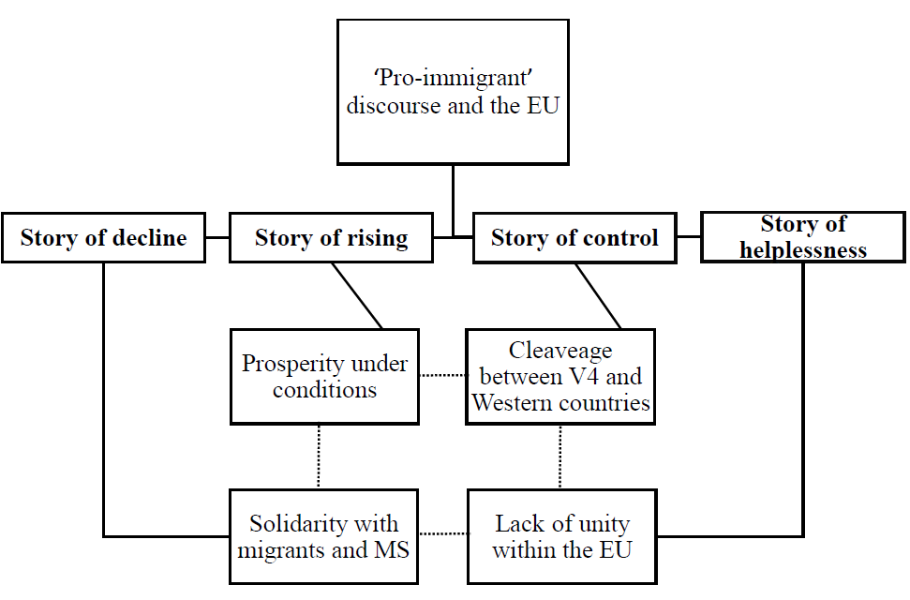
Narratives about the EU in relation to “pro-immigrant” discourse

Slide 17
Shrnutí a závěr
Ani jedna strana, jak pro-imigrační, tak proti-imigrační není spokojena s tím, jak EU jednala během tzv. migrační krize
V „pro-imigračním“ diskursu lidé kritizovali input legitimitu v souvislosti se zdlouhavým vyjednávání mezi členskými zeměmi, které se stejně nedokázaly dohodnout. Output legitimita byla kritizována z toho úhlu pohledu, že se jedná jen o ochranu hranic a EU se nepostará o migranty, žijících v otřesných podmínek uprchlických táborů.
V „anti-imigračním“ diskursu lidé kritizovali input legitimitu, protože EU je řízena neschopnými, nevolenými lídry, jež mají pozice jen díky „trafikám“, output legitimita byla kritizována, protože EU je instituce, která zavinila „migrační krizi“ a kvůli ní dochází v Evropě k úpadku

Slide 18
Směr dalšího výzkumu
Narativ růstu téměř chyběl v diskursu české veřejnosti. Je ČR v tomto smysle výjimkou? Jsou mezi zeměmi a regiony rozdíly v tomto ohledu? Otázky pro další výzkum, nicméně:
V Německu je narativ růstu relativně pevně usazen, migranti jsou vnímáni jako nutnost z ekonomického a populačního hlediska. Německo mělo čas od 70. let pozitivní narativ a tzv. „welcome culture“ adaptovat a institucionalizovat (Hase 2021). V ČR nebyla migrace do „migrační krize“ téma, a tak politici a další aktéři neměli na čem stavět svou „pro-imigrační“ strategii.
Další směr výzkumu: Jak Češi vnímají legitimitu EU v ostatních politikách?

